Slide 1
הטעיה

Slide 2
הטעיה
במאמרים קודמים יצא לנו לראות רובוטים מתקשרים כדי לשתף מידע אמין.
כעת נרצה לראות איך אנו יכולים להטעות את הצופה באמצעות תנועה ואת ההשפעות של כך על האינטראקציה שלנו עם הרובוט.

Slide 3
הטעיה תנועתית
תנועה שמשטה בצופה וגורמת לו להאמין שהרובוט לא הולך לכיוון המטרה האמיתית

Slide 4
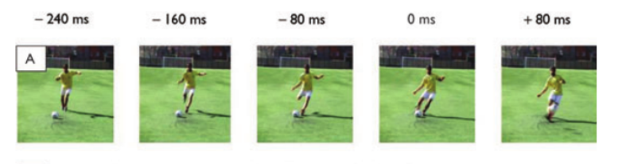
השלכות של הטעיה תנועתית בעולם האמיתי
משחקי ספורט – בעיטת פנדל במשחק כדורגל.
פיזיותרפיה – להטעות את המטופל ובכך להצריך אותו להשתמש ביותר כוח.
להיות קריא יותר – רובוט שיודע להטעות יכול לדעת אם הוא עושה תנועה שיכולה להטעות ולהפוך אותה ליותר קריאה.
לזהות הטעיות – רובוט שיודע להטעות יכול גם לזהות הטעיות .

Slide 5

הרכב המאמר
המאמר בנוי מכמה חלקים ובכל אחד מהם אנו נבצע ניסוי כדי לבחון את הטענות שלנו:
הטעיה אנושית
מודל מתמטי
הערכה של הטעיות שונות
הכללה לעולם האמיתי
השלכות על אינטראקציה עם רובוטים
השלכות לטווח אורך

Slide 6
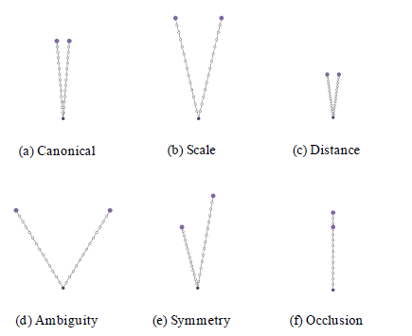
ניסוי ראשון – איך בני האדם "מטעים"
תיאור הניסוי: עולם דו-ממדי עם רובוט, המטרה של האדם היא לקבוע את הליכת הרובוט על מנת שיטעה את המתבונן.
לניסוי זה נלקחו אנשים רגילים ובנוסף אנימטורים (שמתמחים בהטעיה באמצעות ציור).
ההכנה: על מנת שהניסוי לא יהיה מוטעה ע"י גורמים שונים האמצעים הבאים נלקחו בחשבון כמו:
גודל הסצנה
סימטריות
מספר רב של מטרות (מעל 2)
Notes:
להסביר במפורט איך מתבצע הניסוי (אומרים נקודת התחלה ומה המטרה ועל האדם לתאר את הליכת הרובוט בצורה מטעה
שבסוף מגיעה למטרה)
המטרה האמיתית מבין המטרות
גודל הסצנה
המרחק האופקי בין המטרות
המרחק המאוזן בין המטרות
סימטריות
2 המטרות בקו אחד
מספר רב של מטרות (מעל 2)

Slide 7
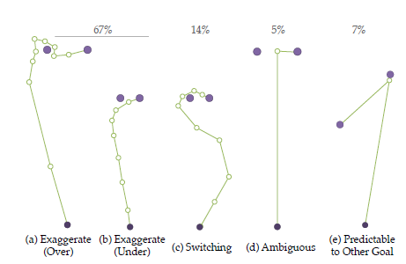
מסקנות הניסוי
זוהו 4 שיטות עיקריות:
הגזמה
החלפה
דו-משמעי
צפוי למטרה המזויפת
67% מהאנשים בחרו בשיטת "הגזמה" וזה מתאים למחקר הפסיכולוגי שנעשה בנוגע להטעיית אדם, בנוסף 71% מתוך קבוצה זאת בחרו לעקוף את המטרה המזויפת
במקרה מרובה מטרות, דרכי ההטעיה היו זהות למטרה אחת.
Notes:
להסביר כל אחד מהאפציות בפירוט עם הציור

Slide 8
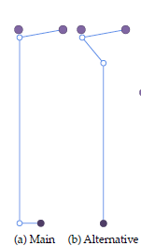
המשך מסקנות
האנימטור הציע 2 אופציות:
יישור קו עם המטרה המזויפת (על מנת להראות על כוונה) ורק לקראת סיום להחליף את הכיוון.
הליכה בין 2 המטרות, לקראת סיום הליכה למטרה המזויפת וממש לקראת הסוף לשנות כיוון למטרה האמיתית.
לבסוף האנימטור טען כי הדרך הראשונה יותר טובה כי היא גורמת לצופה להאמין במשך יותר זמן ובביטחון גבוה יותר שהרובוט הולך למטרה המזויפת.

Slide 9
הערות על הניסוי
אי-עקביות בשיטות, מכיוון שהם רצו לנסות דברים חדשים (האנימטור לעומת זאת נשאר עקבי)
מהירות ותזמון – הנבדקים נתבקשו לציין תזמונים בהם הם היו משנים את מהירות הליכת הרובוט.
רוב המשתתפים ציינו כי לקראת סיום הם יזוזו מהר לכיוון המטרה האמיתית – על מנת שהצופה לא יספיק להבין
אחרים ציינו כי הם יזוזו לאט – על מנת שהצופה יחשוב שהם עדיין מתלבטים בין המטרות
Notes:
בסיום הניסוי המשתף נשאל כמה קשה היה להם לצייר את הציור, והייתה הסכמה גורפת על כך שציור הליכה "מטעה" קשה יותר מציור הליכה רגילה

Slide 10
מודל מתמטי

Slide 11
בעיית מסלול אופטימלי (Trajectory Optimization)
חיפוש אחר מסלול מינימלי או מקסימלי עבור תנאים מסוימים
Notes:
נראה דוגמאות בהמשך

Slide 12
שיטת עבודה
נסתכל על המתרחש מנקודת מבט הצופה
נבחר את הדרך שתמנע מהצופה להסיק את המטרה

Slide 13

נסתכל על המתרחש מנקודת מבט הצופה
חישוב ההסתברות שהצופה יחשוב שאנחנו הולכים למטרה G באמצעות צפייה בתנועה מS לQ.
המודל משווה בין הדרך האופטימלית לבין הדרך האמיתית בנוסף לפונקציית עלות עבור הדרך שנשארה
Notes:
המונה מסמן את העלות להליכה מההתחלה עד הסיום לפי הצפייה + כמה שנשאר לנו ללכת עד הסיום (בצורה אופטימלית)
המכנה מסמן את עלות ההליכה האופטימלית מההתחלה עד הסיום
Z הוא נירמול

Slide 14

נבחר את הדרך שתמנע מהצופה להסיק את המטרה
ולכן המטרה היא למזער את ההסתברות שהצופה יסיק שאנו הולכים למטרה האמיתית
בנוסף לכך נוסיף רגולציה על מנת שלא נוכל להתרחק ממש מהמטרה.
Notes:
יש גם חסרונות בשיטה זו כמו אי היכולת לתאר שינויי מהירות וכיוון.
הם הוסיפו יכולת של הימנעות ממכשולים
פונקציית העלות היא אינטגרל בריבוע של

Slide 15




אסטרטגיות?
הגזמה –
נרצה למקסם את ההסתברות שהצופה יחשוב שאנחנו הולכים למטרה המזויפת.
החלפה –
כאשר היא פונקציה שממפה בין הזמן (0 התחלה, 1 סיום) לבין המטרה שאליה אני רוצה לגרום לצופה להאמין בזמן נתון. לכן נבחר את הפונקציה
דו משמעי –
נרצה שבכל רגע נתון הצופה יראה כי יש 2 מטרות בסבירות זהה שאנו הולכים אליהן.
Notes:
לכן אם ניזכר בהחלפה אנחנו כל פעם עוברים ממטרה אחת לאחרת ולכן לגרום לצופה להאמין לכל מטרה בזמן שווה

Slide 16
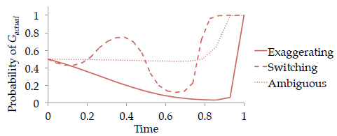
תוצאות
Notes:
להראות שבהחלפה אנחנו כל פעם חושבים שהמטרה היא אחרת
בהגזמה אנחנו חושבים בבירור על מטרה אחרת
בדו משמעי אנחנו 50% חושבים על המטרה הנכונה

Slide 17
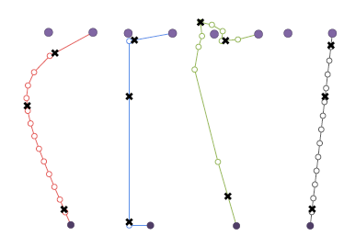
ניסוי 2 – האם השיטות הללו באמת מטעות אנשים?
היפותזות לקראת המחקר:
3 השיטות (המשתמש, האנימטור והמודל) הרבה יותר מטעות מקו ישיר למטרה
3 השיטות מטעות באותה מידה
תיאור הניסוי:
הוצג לנחקר מסלול עם 3 נקודות זמן (קצת אחרי ההתחלה, אמצע וקצת לפני הסוף) והוא היה צריך לדרג לאיזה מטרה הרובוט הולך עם מידת ביטחון בין 1 ל7.

Slide 18
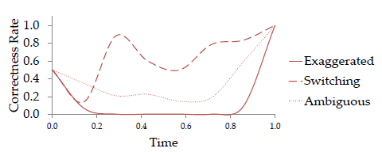
מסקנות הניסוי
המסלול הצפוי היה באופן משמעותי פחות מטעה משאר השיטות
נקודת ההתחלה והאמצע בשאר 3 השיטות היו מטעות משמעותית מנקודת הסוף
ההבדל העיקרי היה בנקודה האחרונה, שיטת המודל "ויתרה" מהר מאוד והלכה לנקודה האמיתית, שיטת האינמטור עיכבה את זה ולכן הייתה טובה יותר, אך בשיטת הuser אנשים באמת טענו שהרובוט “hover” ולכן עיכבה את ההחלטה שלהם לאן הוא הולך, וכתוצאה מכך הייתה השיטה הטובה ביותר בניסוי
ולכן ההיפותזה השנייה לא נכונה, כי הטעיה של 3 השיטות לא שווה

Slide 19
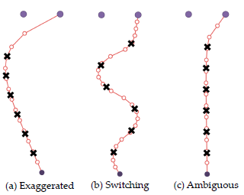
ניסוי 3 – שיטות ההטעיה השונות
היפותזות לקראת הניסוי:
שיטת ה"הגזמה" יותר מטעה משאר השיטות.
תיאור הניסוי:
הניסוי בוצע בדומה לניסוי הקודם, רק שהפעם היו יותר נקודות "בדיקה" והשיטות שהוצגו לנבדק הן השיטות "הגזמה", "החלפה" ו"דו-משמעי"

Slide 20
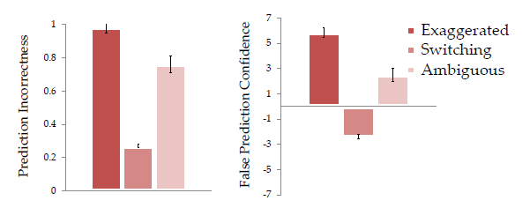
מסקנות הניסוי
שיטת "ההגזמה" הייתה המטעה ביותר ואחריה שיטת ה"דו-משמעי", שיטת ה"החלפות" הייתה הרבה פחות טובה מהשאר

Slide 21
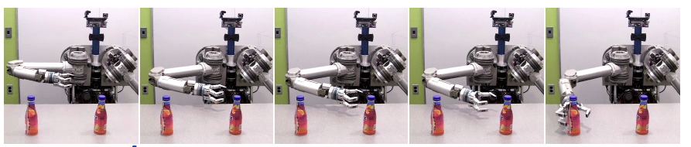
ניסוי 4 – האם המודל המתמטי שפיתחנו באמת עובד בעולם (כמעט) האמיתי?
היפותזות לקראת הניסוי:
המודל המטעה יותר מטעה מאשר ההליכה הישירה למטרה
תיאור הניסוי:
יד רובוטית צריכה לבחור בין 2 בקבוקים (בעולם דו-ממדי)
2 הדרכים נבנו ע"י הקטנת הCost במידה האפשרית, אך לכל אחת מהן הייתה פונקציית cost אחרת
הדרך הישירה – פונקציית C (עלות ההליכה)
הדרך המטעה – הפונקציה שיצרנו במודל המתמטי
Notes:
לא ניסו כמה פונקציות cost שונות מהמודל המתמטי, השתמשו בשיטת ההגזמה

Slide 22
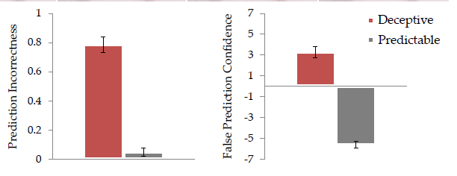
מסקנות הניסוי
השיטה המטעה, הייתה מטעה בהרבה מאשר השיטה הישירה
ההסברים של אנשים לגבי תנועת הרובוט הבהירו כי הם מצפים להתנהגות אנושית מן הרובוט
כאשר הנבדקים נתבקשו להדגים את הדרך שבה הם היו מנסים להטעות הם עשו דרך די דומה לדרך של הרובוט

Slide 23
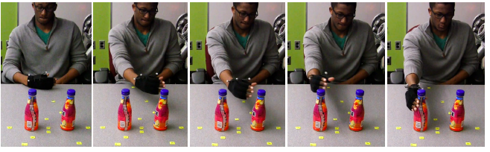
ניסוי 5 – הטעיית אדם בעולם האמיתי
תיאור הניסוי:
הנבדקים התבקשו להרים חפץ מהשולחן, אך באותו הזמן להטעות בתנועתם כך שהצופה לא יוכל לדעת לאיזה חפץ הם הולכים

Slide 24
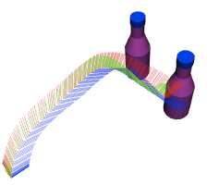
מסקנות הניסוי
מרבית הנבדקים השתמשו בשיטת ה"הגזמה" והתוצאה הייתה דומה לתנועה שפותחה באמצעות המודל
Notes:
התמונה היא המודל שיצא לפי רוב האנשים
חלק עשו כמו האינמטור
חלק השתמשו יותר בtorso מאשר ביד כדי להטעות וזה משהו שאני רוצה לתקן בניסוי

Slide 25
השלכות ההטעיה על HRI
עד כה לא היו מחקרים על תנועה מטעה של רובוטים. אך כן ניתן למצוא על כך מידע במחקרים אחרים: לדוגמה על טעויות שרובוט עשה ולכן יצר תנועה מטעה (אך כל אלה הם הטעיות לא מכוונות)
השאלה המרכזית שלנו במאמר היא:
האם אנשים מפרשים הטעיה באמצעות תנועה בתור דבר מכוון?
ואם כן האם זה פוגע באמון של האדם ברובוט?
Notes:
Human robot interaction

Slide 26
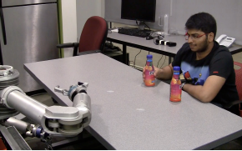
ניסוי 6 – משחק כנגד הרובוט
היפותזות לקראת הניסוי:
דירוג הרובוט לאחר הטעיה עבור בינה, מעסיק (engagement), תחרותי יעלה וירד עבור נאמנות.
תיאור הניסוי:
על הנבדק להבחין לאיזה בקבוק הולך הרובוט ולגנוב את אותו בקבוק, ככל שיעשה זאת יותר מהר כך הוא יקבל ציון יותר גבוה
בתור התחלה בוצעו 2 סיבובי חימום שבוצעו ללא הטעיה (דרך ישירה).
לאחר הטעיה הנבדק ישאל האם הוא ידע מראש הרובוט הולך לבקבוק השני? אם כן, האם הוא חושב שהרובוט עשה זאת בכוונה?
בנוסף לפני ואחרי סיבוב ההטעיה הנבדק יצרך לדרג עד כמה הרובוט טוב ב:
בינה, אמינות, תעסוקה ותחרותיות

Slide 27
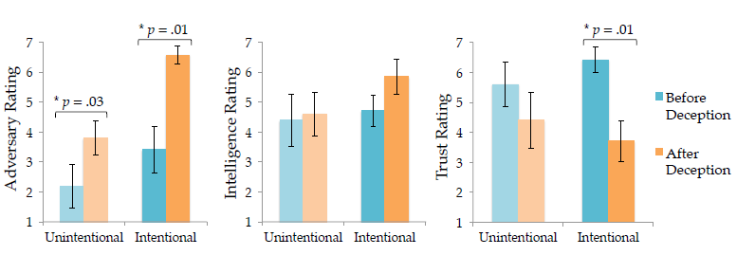
מסקנות הניסוי
המסקנות היו מעורבות, רק רוב מועט חשב שהטעיה הייתה בכוונה.
היה השיפור משמעותי ברמת התחרותיות והתעסוקה של הרובוט, וירידה חדשה באמינות שלו, אך הבינה קיבלה ציון רק קצת יותר טוב.
בניתוח שמשווה בין האנשים שחשבו שההטעיה הייתה בכוונה לבין אלו שלא, שינוי הדירוג היה משמעותי יותר בקבוצה שחשבה שההטעיה הייתה בכוונה
Notes:
מהאנשים שחשבו שההטעיה הייתה בטעות, הרוב חשבו שזה טעות של המתכנת (ולא של רובוט אוטונוטמי) והשאר חשבו שזאת פשוט צורת התזוזה של היד הרובוטית.
להסביר את הבולט השלישי למה הוא נכון
בעיה בניסוי זה שהוא בוצע על מעט מאוד אנשים

Slide 28
השפעות ארוכות טווח
מה יקרה כאשר המשחק ימשך על כמה ימים ולא רק משחק אחד?
אם הרובוט כל הזמן ירמה אז האדם ידע שהוא ירמה ופשוט ילך למטרה השנייה
לכן ננסה 3 שיטות
הגזמה – שהשתמשנו עד עכשיו
דו-משמעי – כי ככה הרובוט לא צריך לבחור אם לשקר או לא
אופטימלית – אסטרטגיה מעורבת ב50% מהזמן הוא מטעה ומשתמש בשיטת ההגזמה וב50% אמין והולך למטרה באמת
Notes:
באלגוריתם האופטימלי ההליכה למטרה האמיתית מתבצעת באמצעות אותה פונקציית הגזמה רק שהפעם רוצים את המינימום (שלילי) ולא מקסימום
הרובוט ישתמש תחילה בהטעיה ולאחר מכן ישתמש באסטרטגיה מעורבת

Slide 29
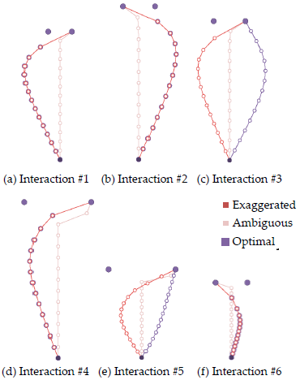
ניסוי 7 – הטעיה ארוכת טווח
היפותזות לקראת הניסוי:
ההגזמה (ולכן גם האופטימלי) יהיו יותר מטעות באינטראקציה הראשונה.
הדו-משמעי והאופטימלי יהיו יותר מטעות באינטראקציה האחרונה.
בסיכום הכללי השיטה האופטימלית תהיה הכי מטעה מבין 3 השיטות.
תיאור הניסוי:
יש 6 אינטראקציות בהם מראים לאדם תנועה לעבר 2 מטרות, בנקודת האמצע שואלים את האדם לאיזה מטרה הרובוט הולך.
הנבדקים חולקו ל3 קבוצות כל קבוצה קיבלה שיטת הטעיה אחרת
Notes:
היפוטזה אחד: מסקנה מניסוי 3
היפוטזה 2 : כי האדם יתרגל לכך שההגזמה כל הזמן מרמה
היפוטזה 3 :

Slide 30
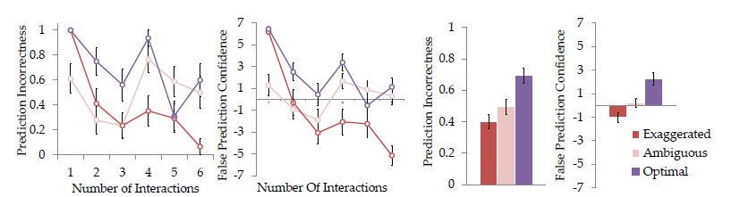
מסקנות הניסוי
שיטה האופטימלית באמת הייתה הטובה ביותר – H3
באינטראקציה הראשונה אכן השיטה האופטימלית וההגזמה היו הטובות יותר – H1
באינטראקציה האחרונה אכן השיטה האופטימלית והדו-משמעית היו הטובות יותר – H2
Notes:
השיטה הדו משמעית הגיע כמעט ל50% הצלחה וההגזמה הגיע לפחות

Slide 31
הערות ודרכים המשך המחקר
כל הניסויים בוצעו עם מספר קטן של נבדקים (~10) ולכן יכולות להיות הרבה מאוד טעויות מחקריות.
הנושא של מהירות התנועה לא נילקח בחשבון למרות שראינו שהאנשים משתמשים בו על מנת להטעות
השפעה על המדדים שראינו (בינה, תחרותיות וכו') בטווח ארוך
שפת גוף בזמן תנועה גם כן לא נלקחה בחשבון

